Slide 1
МАСТЕР – КЛАСС
по теме: «Уголок родной Земли.
Ознакомление детей дошкольного возраста
с родным краем, через ручной труд»

Slide 2
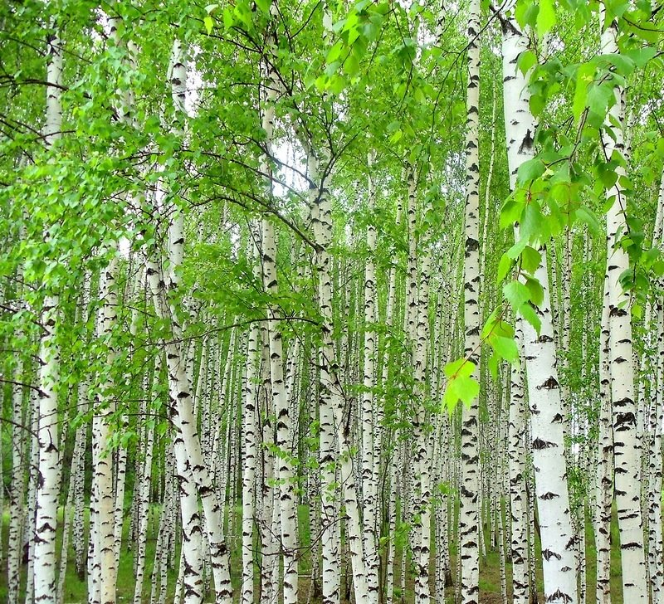

Slide 3
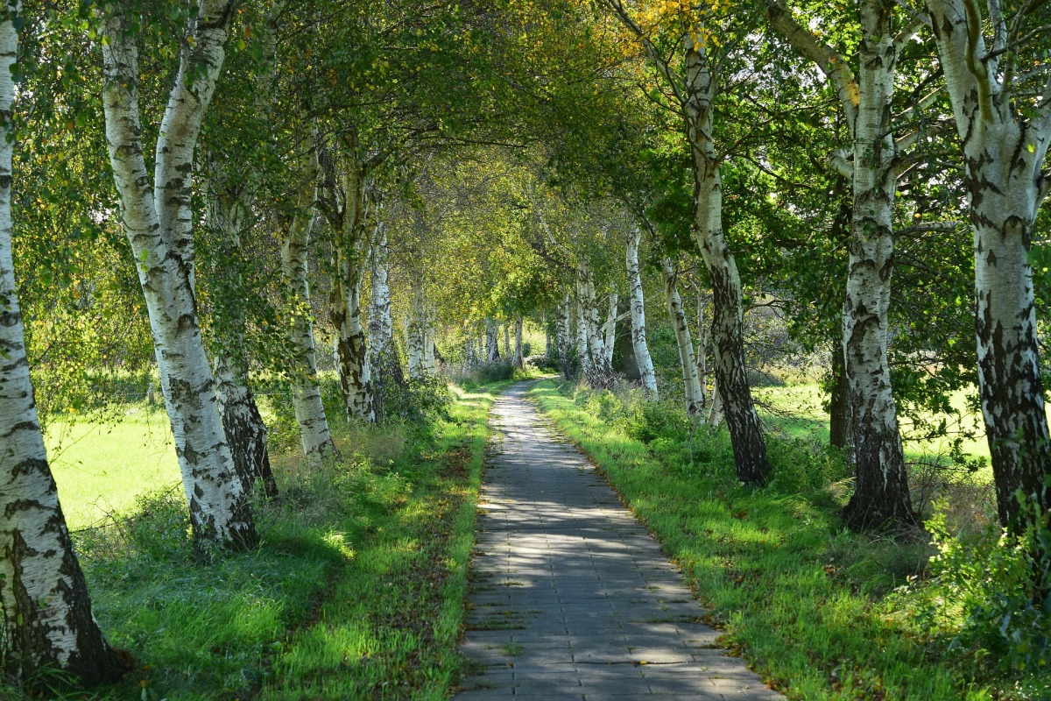

Slide 4
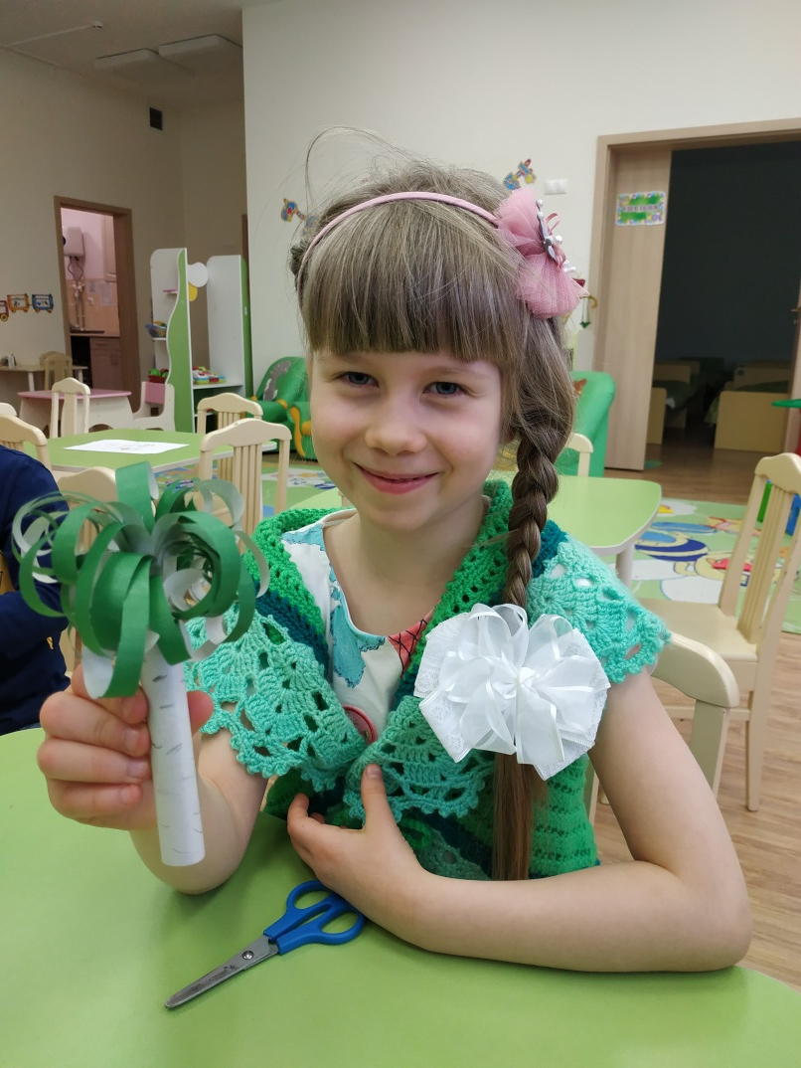
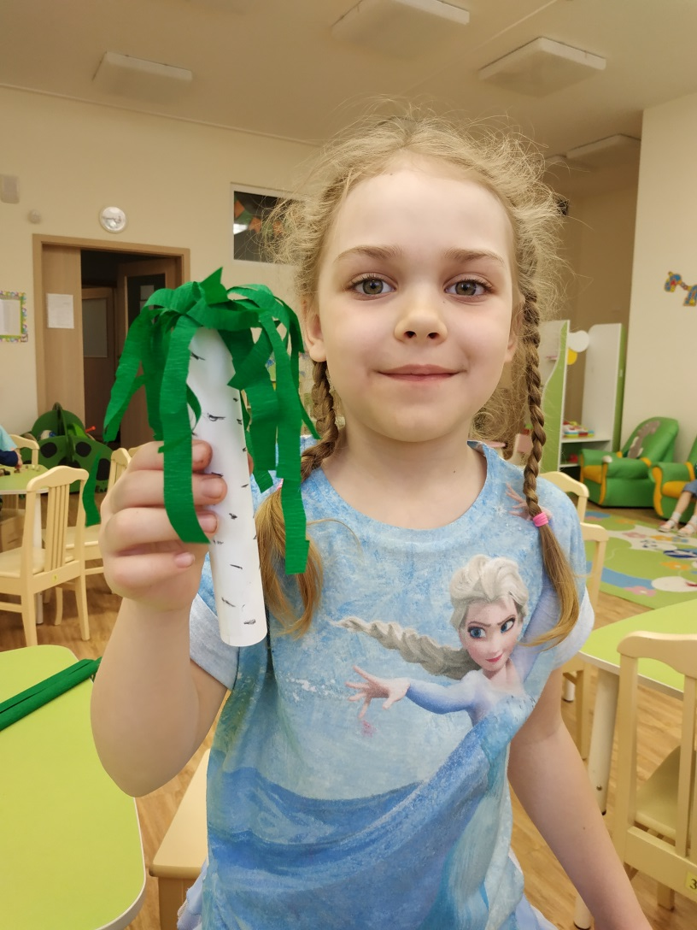
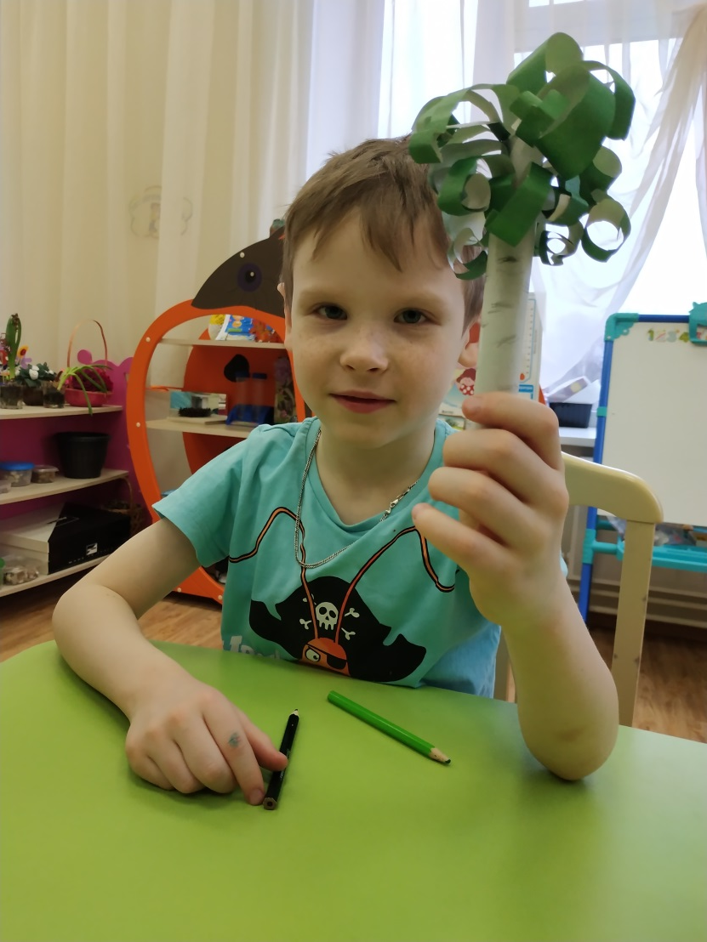

Slide 5
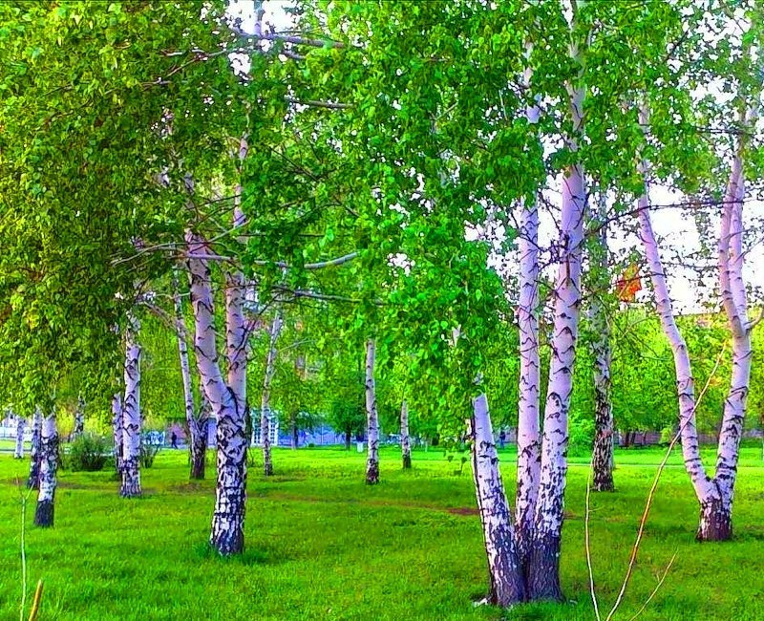

Slide 6
В работе по ознакомлению детей с родным краем, через ручной труд, я ставлю следующие задачи:
- формировать умения использовать свои знания и умения в продуктивной деятельности;
- развивать умения и навыки аппликации и ручного труда;
- совершенствовать умение работы с ножницами и бросовым материалом;
- формировать осознанное действенное отношение к природе родного края, желание беречь и охранять ее;
- развивать интерес к изучению родного края, умение делать выводы;
- воспитывать чувство гордости и любви, ответственности за родную природу, бережное отношение к ней;
- воспитывать желание познавать и возрождать лучшие традиции народа, через творческую деятельность;
- воспитывать патриотические чувства к своей малой Родине, гордость за свой город, любовь к месту, где живёшь и её природе.

Slide 7
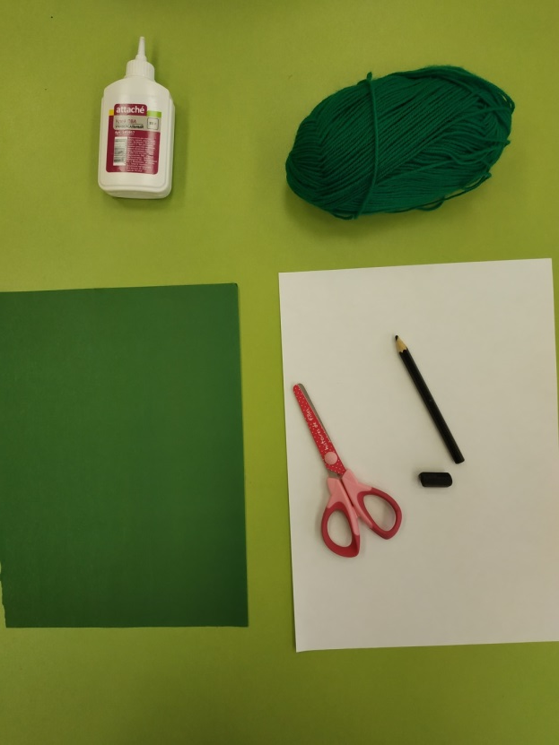
Оборудование: цветная бумага (зелёная, односторонняя), газета, ножницы, клей, чёрный карандаш или фломастер, шерстяные зелёные нитки, невидимки для волос, хорошее настроение и музыкальное сопровождение со звуками природы.

Slide 8
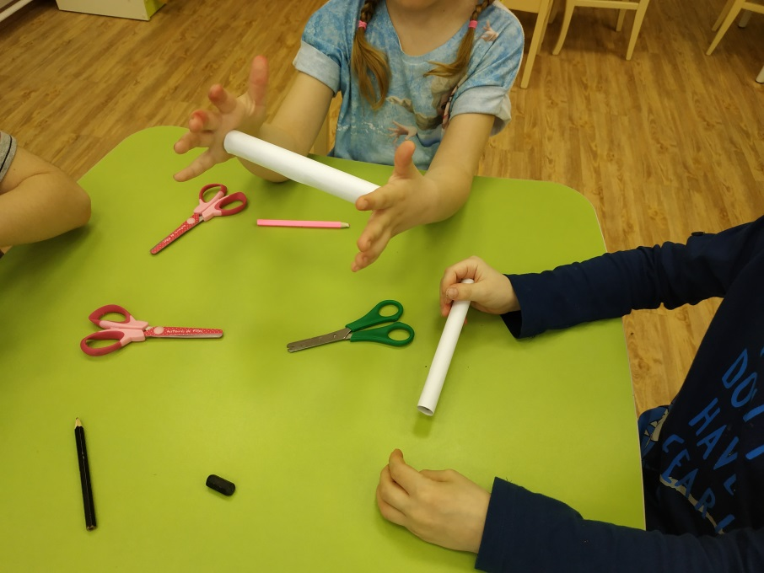
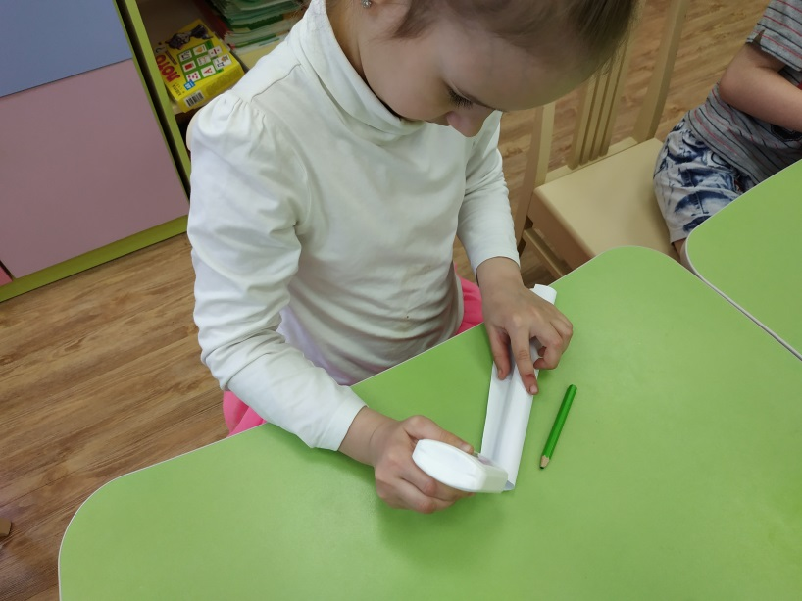
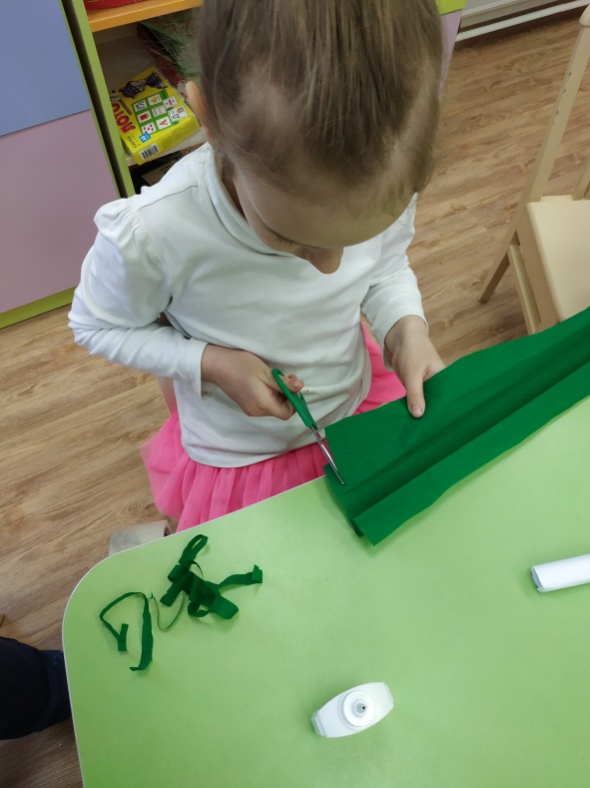
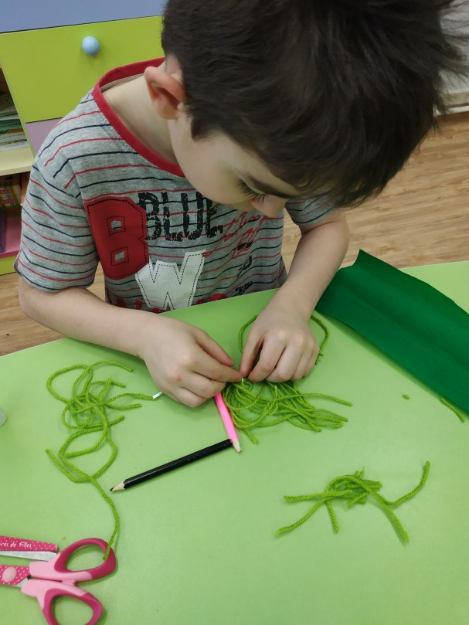

Slide 9
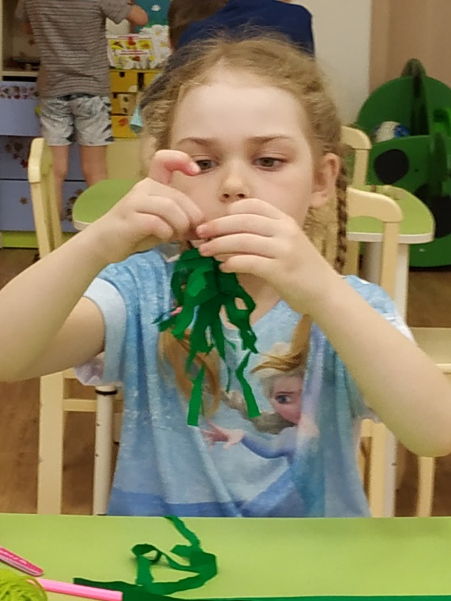
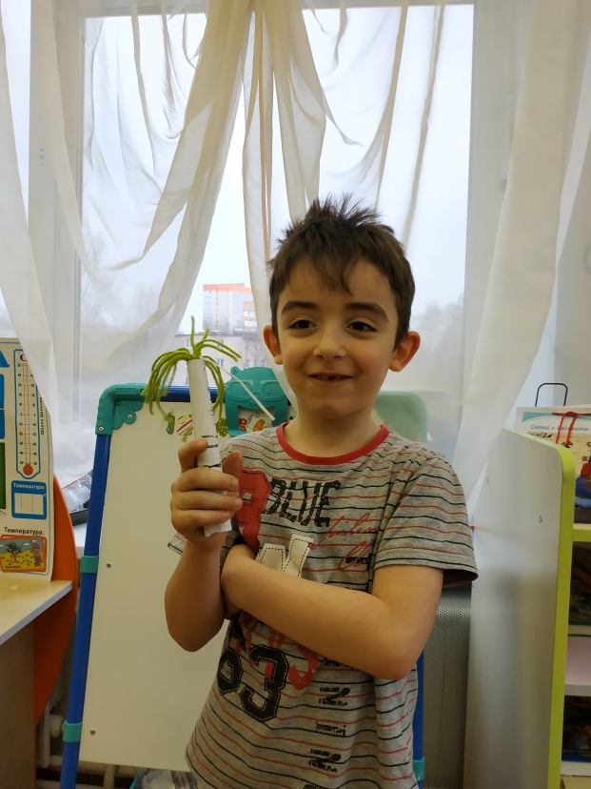
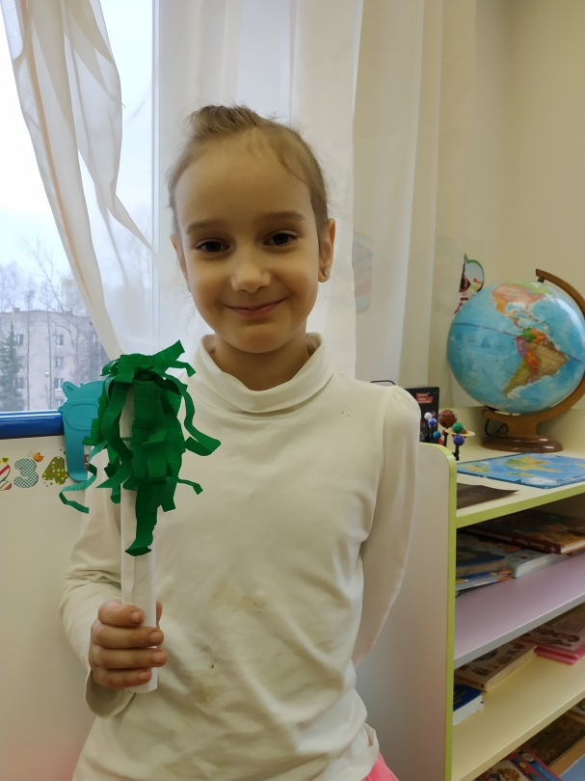

Slide 10
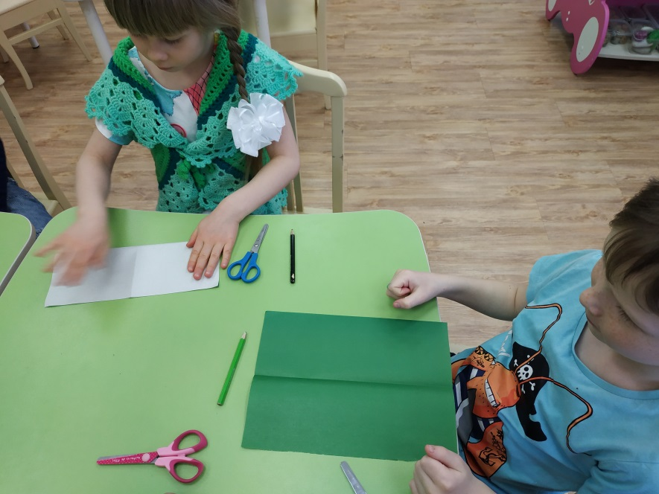
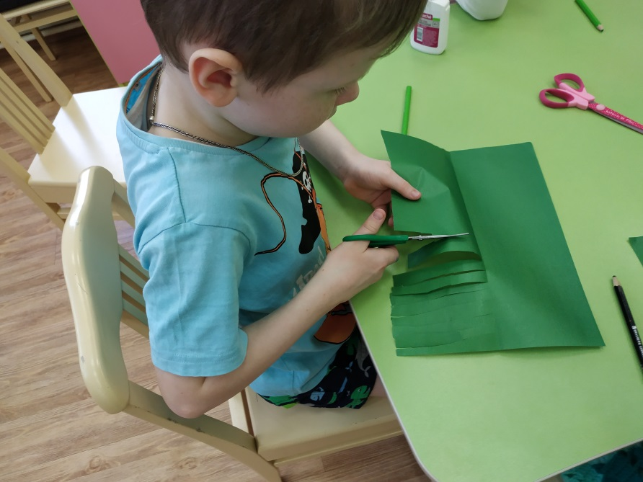
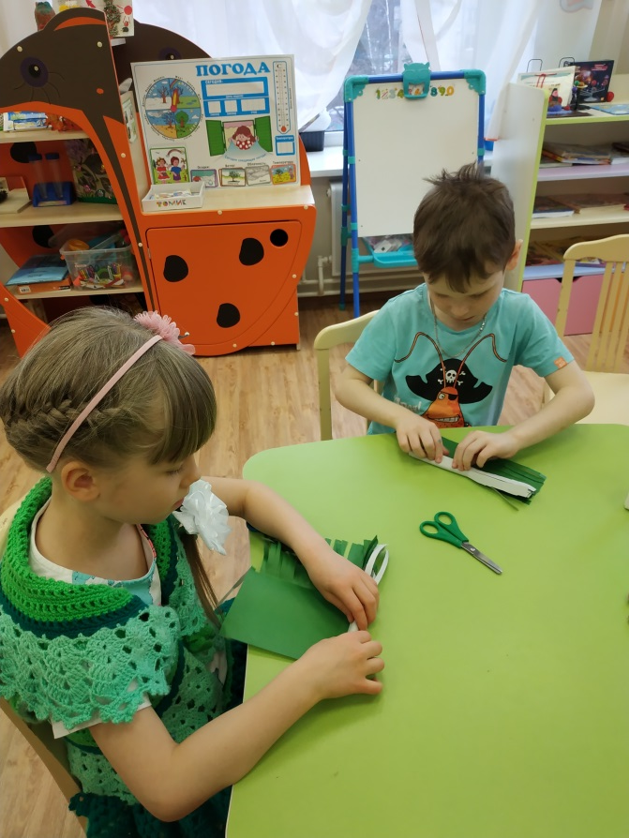
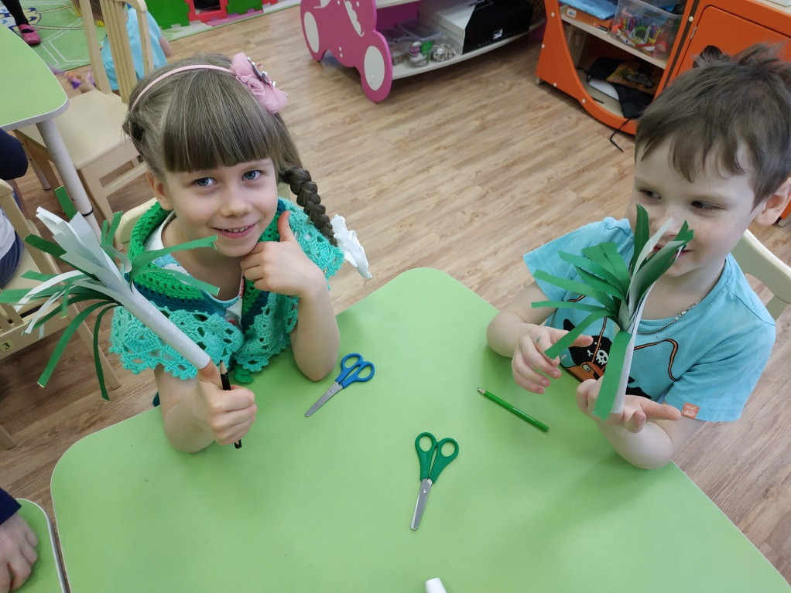

Slide 11
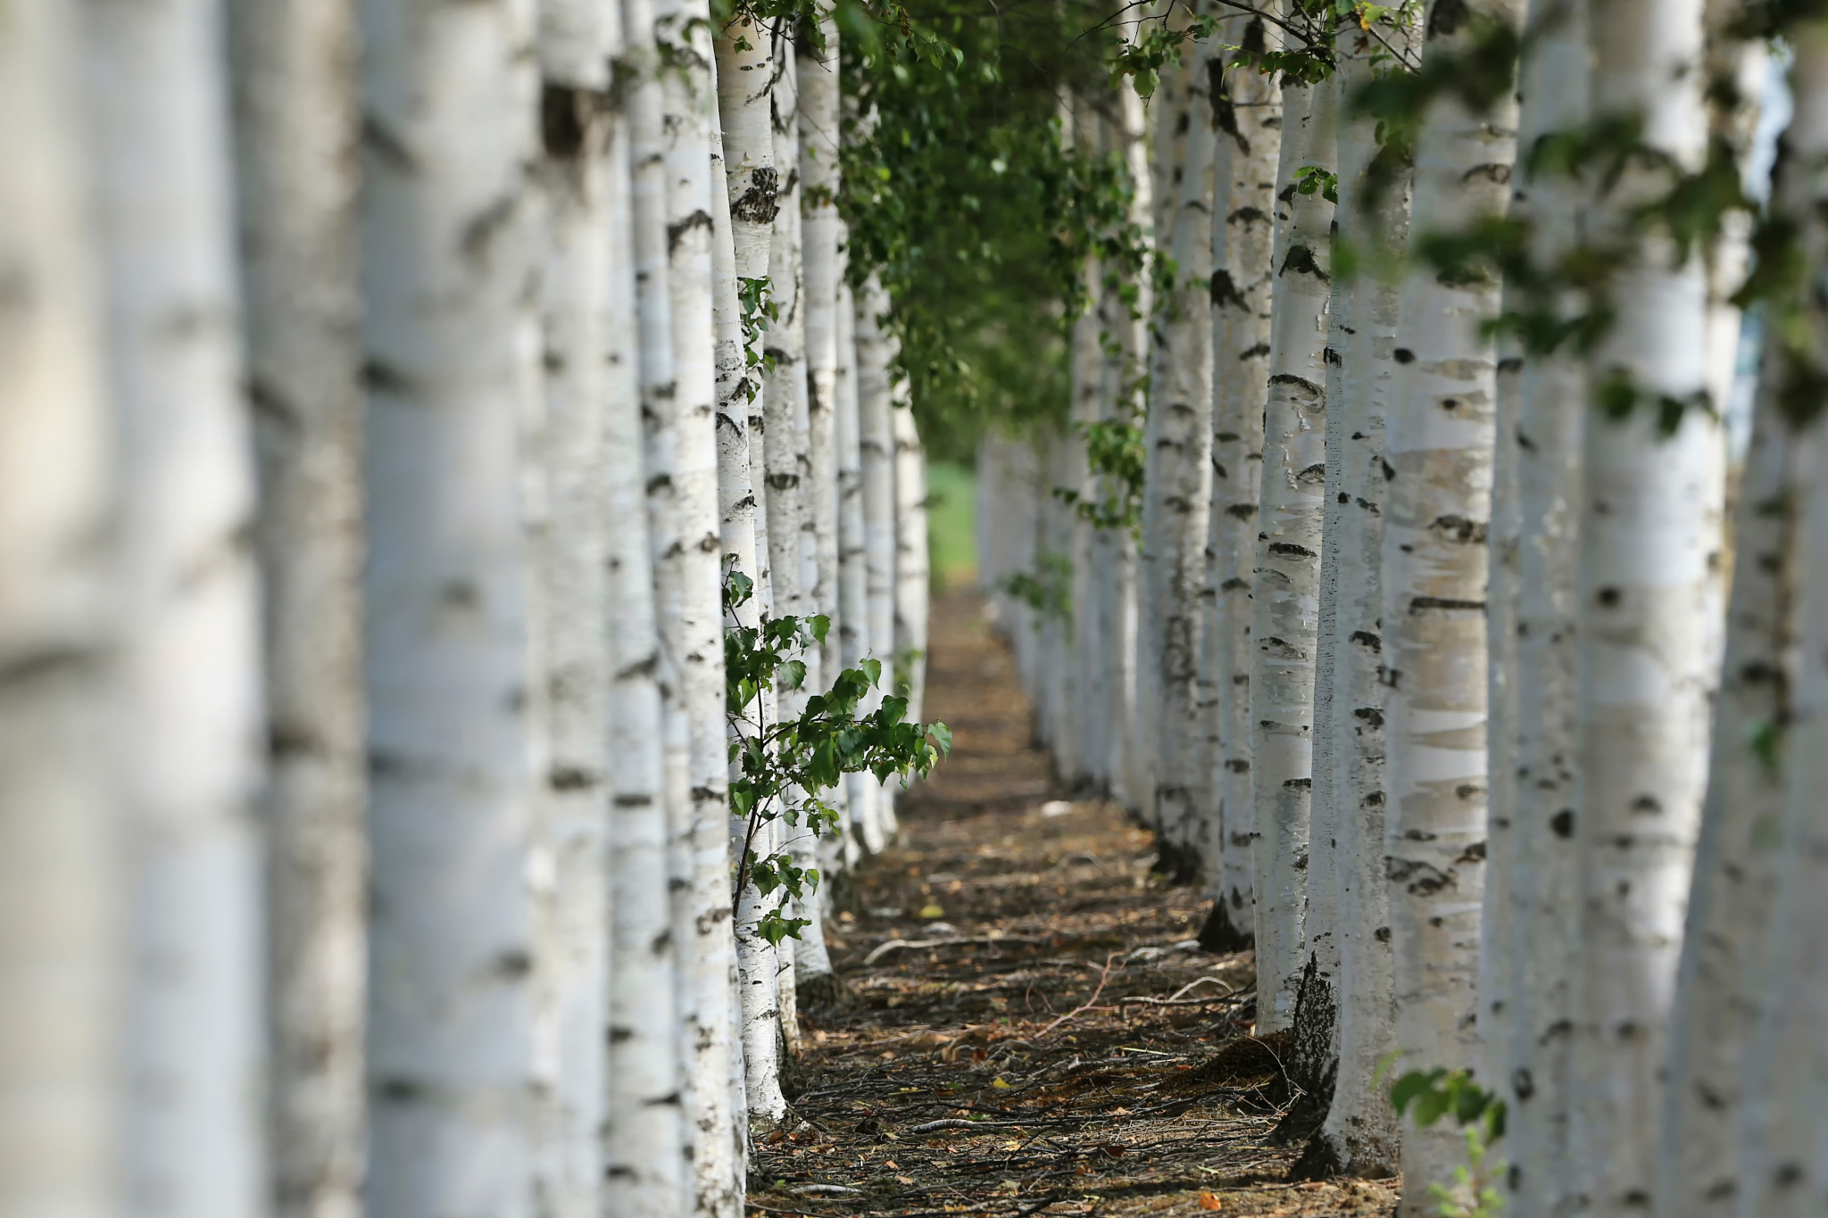
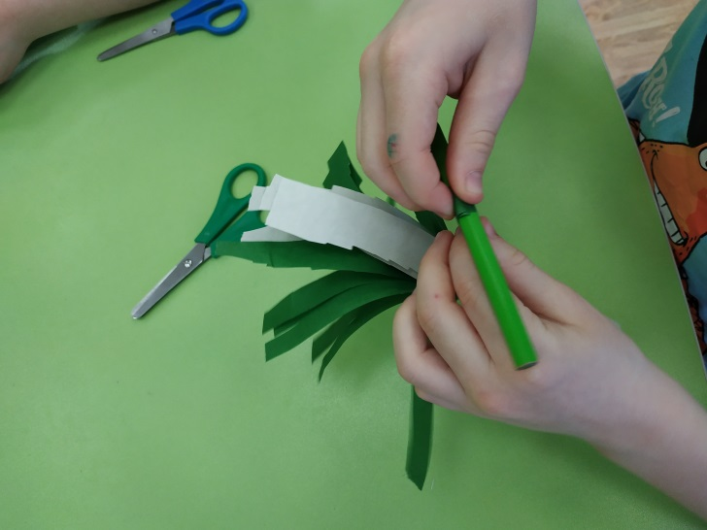
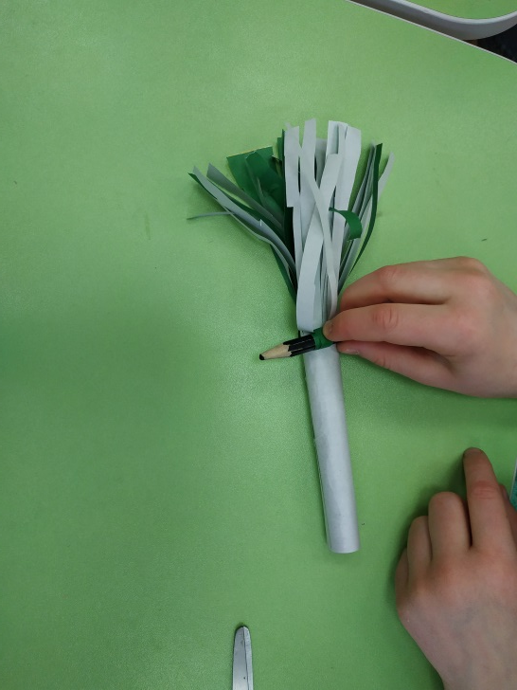

Slide 12
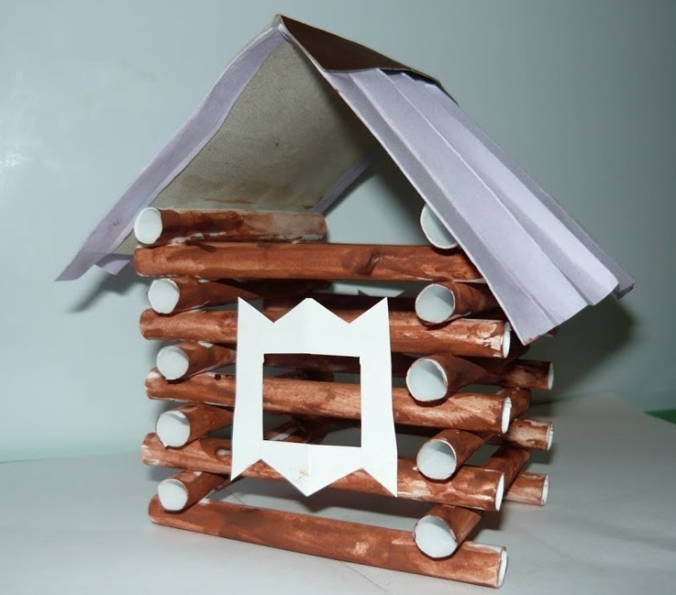
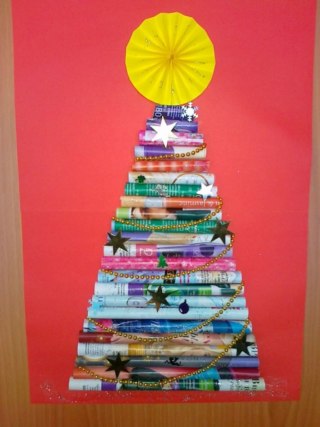
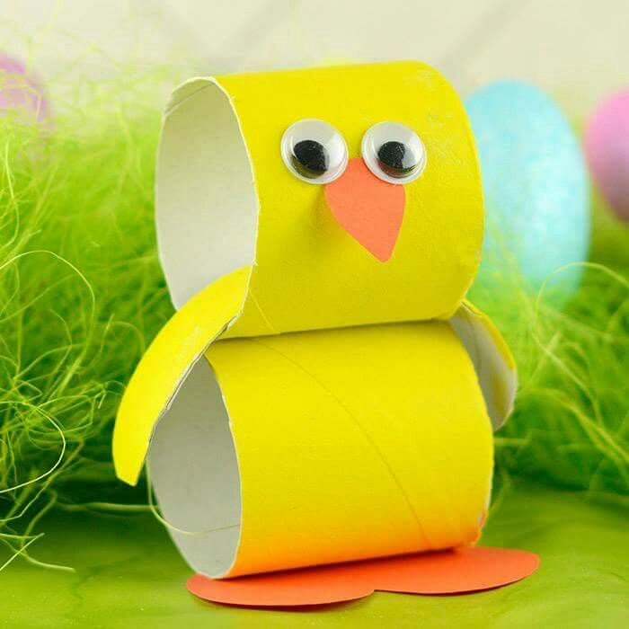
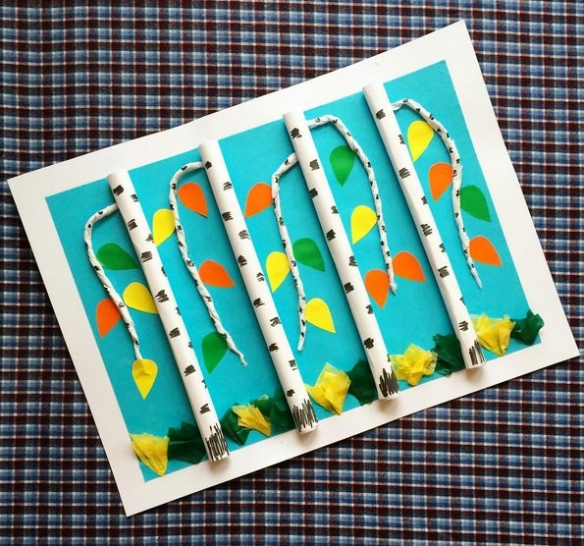
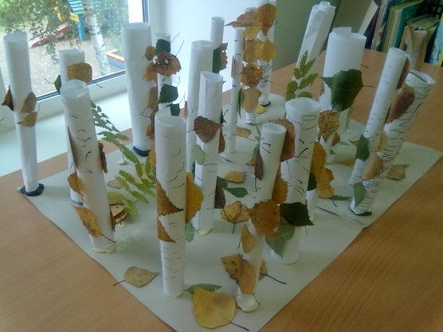
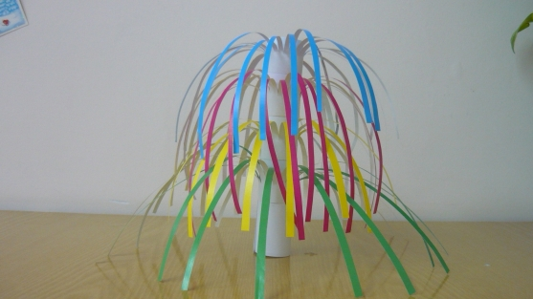

Slide 13
